Slide 2
MÄNNISKOHANDEL, VAD ÄR DET?

Slide 3
Människohandel är ett brott.
Människohandel är förbjudet i alla EU-länder.
Det är förbjudet att: sälja, köpa eller medverka till handel av människor.

Slide 4
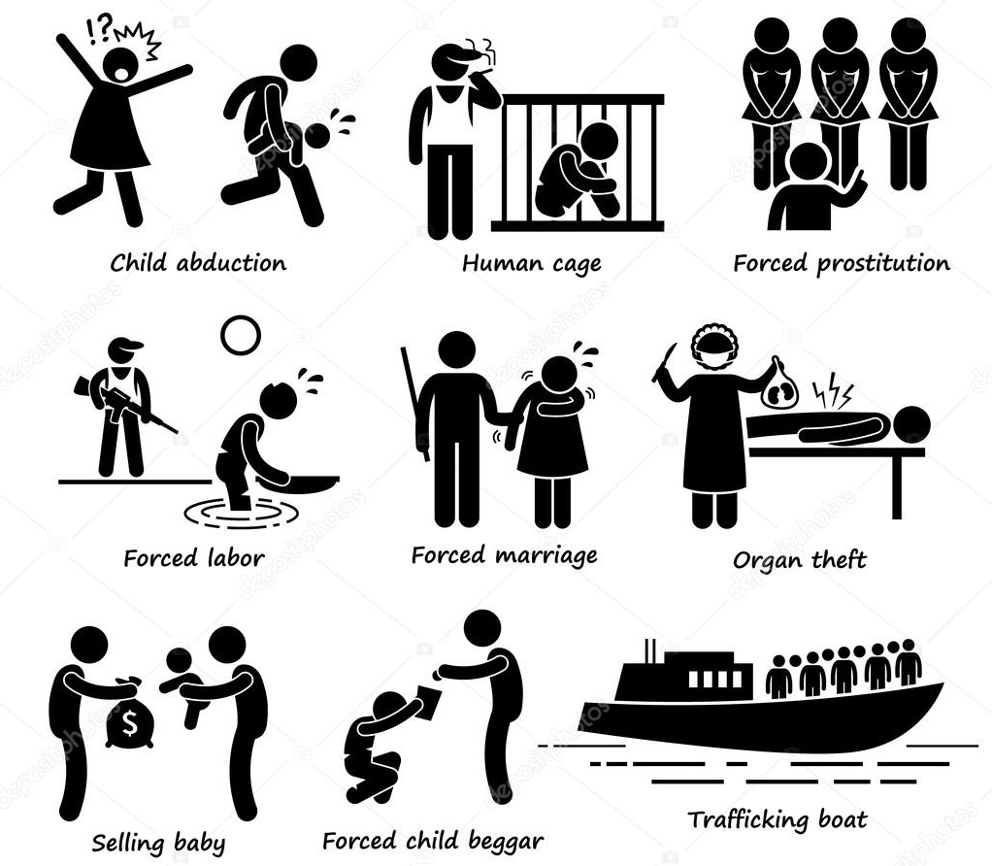
Människohandel kan se olika ut och kan finnas i olika former.
Det alla har gemensamt är att det är utnyttjande av en eller flera människor.
Det kan vara att en människa tvingas sälja sex, slavarbeta, göra krigstjänst, tigga, tvångsarbete, stjäla eller donera organ mot sin vilja.

Slide 5
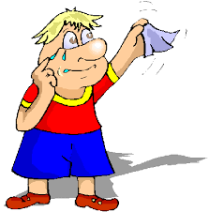
Varför finns det?
Det saknas oftare försörjningsmöjligheter i fattigare länder/områden.
Detta i sin tur leder till att människor som lever i dessa områden är beredda att lämna sina hem och familj för att tjäna pengar att skicka hem.
För att finna arbeten på annan ort hänvisas man ofta till de nätverk man har runt sig.
Desperation efter pengar till mat och barn innebär att dessa människor löper större risk att bli lurade.
Det finns vinster att hämta som människohandlare.
Det finns en efterfrågan på sexuella tjänster.

Slide 6
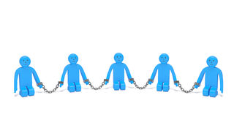
Den utsatte..
Den utsatte är på något sätt under förövarens kontroll.
Det kan handla om att förövaren hotar den utesatte, dennes familj och barn, hot om att berätta för familj att den utsatte prostituerar sig.
Människohandlaren kan ta kontroll över den utsatte genom att ta värdehandlingar och pass ifrån offren.
Offren kan ibland inte språket vilket försvårar hela situationen.

Slide 7
Den utsatta har ofta liten kännedom om att det finns hjälp att få i det land där övergreppen äger rum.
Det gör att den utsatte inte kan, har svårt att påverka eller förändra sin situation.
De människor som blir utsatta lever ofta under trängda omständigheter.

Slide 8
Det finns en koppling mellan diskriminering, rasism och människohandel.
Minoriteter, kvinnor, barn, människor med funktionsnedsättning och papperslösa är särskilt utsatta för människohandel.
Flera av dem som utsätts för människohandel har sämre självkänsla, mindre kunskap om sina rättigheter och lever i fattigdom, ohälsa och otrygghet.

Slide 9
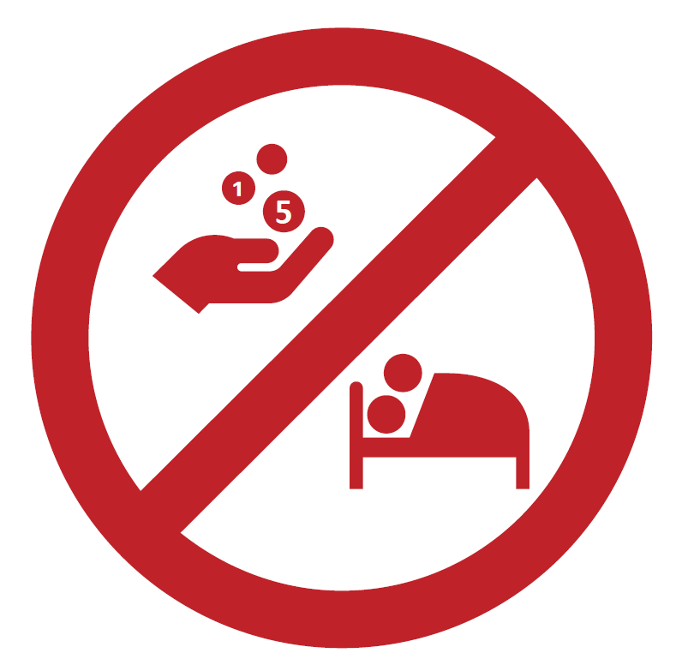
Sexköpslagen
Sex ska kännas bra för de inblandade. Du ska aldrig ha sex för att du eller någon annan måste.
Att betala för sex är förbjudet i Sverige.
Det kan till exempel vara att onanera framför en mobil, munsex, slidsamlag eller analsex.

Slide 10
Sexköpslagen
Det är olagligt att ge ersättning för sex. Ersättning kan till exempel vara
pengar
en sovplats
kläder, smycken eller en mobiltelefon
alkohol, cigaretter eller droger
laddning av mobilens kontantkort
aktiviteter som resor, restaurangbesök eller inträde till klubbar
mat
jobb
Att köpa sex är olagligt i Sverige

Slide 11
MEN, det finns hjälp att få!
I Sverige och i flera andra länder är det lag på att hjälpa personer som är utsatta för människohandel.
Du kan ringa till polisen, 112, för att göra en anmälan om din situation.
Kommer du i kontakt med andra personer, eller någon du litar på. Tala om för denne vilken situation du är i och att du vill ifrån den.
I Sverige har du/dina anhöriga rätt till skydd och säkerhet eftersom det i flera fall är rädslan för att människohandlaren skall göra dig eller andra i din närhet illa.

Slide 12
IOM - Stöd för frivilligt återvändande och återintegration av personer utsatta för människohandel eller prostitution i Sverige
Sedan 2012 har programmet AVRRTiPP-SWE erbjudit stöd till människor som utsatts för människohandel och/eller prostitution i Sverige.
IOM stöder icke-statliga organisationer, socialarbetare och migrationsverkets tjänstemän med att planera och arrangera assisterat frivillig återvändande och återintegration på ett säkert, humant och hållbart sätt.
Stödet kan t.ex. innebära:
Ge råd om återvändandeprocessen och möjligheterna till återintegration
Utföra bedömning av risker, behov och hälsa
Att arrangera offrets resa, t.ex. hjälpa dem att skaffa resedokument, köpa flygbiljetter och vid behov ordna eskort
Att hjälpa till vid transit och ankomst
Att förse varje förmånstagare med individuellt anpassat återintegreringsstöd

Slide 13
Återintegreringsstödet och uppföljningen efter återvändandet skall skötas i nära samarbete med lokala IOM-kontor och andra aktörer i det land dit personen återvänt.
Med hjälp av dessa aktörer och med stöttning av IOM Finland gör den återvändande upp en återintegrationsplan som passar dennes specifika behov.
IOM håller kontakten med varje återvändande åtminstone medan återintegreringsprocessen pågår.
För mer information, kontakta IOM: AVRRTIPPSweden@iom.int

Slide 14
Andra viktiga telefonnummer
Polisen
Behöver du hjälp, tips eller vill anmäla ett brott ring polisen? Ring: 11414
Om någon gör ett brott just nu, eller om du behöver hjälp genast ring polisen: Ring 112
Kvinnofridslinjen: Ger stöd till kvinnor som utsatts för våld och hot. Du kan ringa dygnet runt.
Telefon: 020-50 50 50
Linnamottagningen: Är du tjej eller kille och utsatt för kontroll, begränsningar, hot eller våld från familj eller släkt?
Akuttelefon för ungdomar: 020-40 70 40 (kostnadsfritt och anonymt)
Telefon vardagar: 08-728 00 55
Matildaverksamheten: Är du kvinna och utsatt för kontroll, begränsningar, hot eller våld av din partner? Matildaverksamheten erbjuder rådgivning, stöd och skydd till kvinnor med utländsk bakgrund.
Telefon: 08-646 10 70

